Slide 1
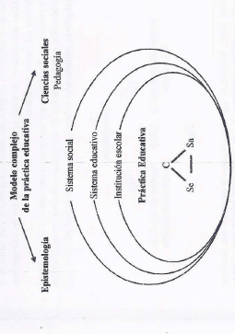
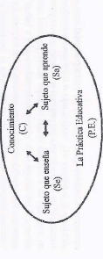

Slide 2
CONTENIDOS A ENSEÑAR Referente/Referido
Determinados
por
1. CONTEXTO FAMILIAR
2. EPISTEMOLOGÍAS PERSONALES
3. ALUMNO/ GRUPO
4. INSTITUCIÓN
5. CONTEXTO SOCIAL, POLÍTICO Y CULTURAL

Slide 3
1. CONTEXTO FAMILIAR
Evaluación inicial: Situación, composición, actividades extras, con quién pasa los ratos libres, enfermedades.
Evaluación diagnóstica: Estado físico, qué piensa y que importancia se le da a la educación física? Historia de la e. física en la familia. Qué integrantes de la familia realizan educación física y con qué frecuencia

Slide 4
2. EPISTEMOLOGÍAS PERSONALES
Formación personal del docente. Historia personal, ideología, formación institucional, formación socio cultural, identificación con teorías pedagógicas, por qué de esa identificación. Reflexión sobre cómo contribuyó la institución en su formación. Reconocer carencias y beneficios de la formación

Slide 5
3. ALUMNO/GRUPO
Historia en Educación Física, gustos por actividades físicas y por qué, qué actividades realiza fuera de la escuela y qué le gusta hacer, otras actividades físicas que realiza fuera de la escuela (club, baby fútbol, etc), opinión sobre la educación física.
Observación de la clase: evaluación inicial en relación con: a) contenidos posibles de ser enseñados en EF escolar para la edad; b) relacionamiento grupal; c) respuesta a consignas (verbales, aduitivas, sensitivas); d) otros…

Slide 6
4. INSTITUCIÓN
FINES
Infraestructura estática: estructura, condiciones edilicias, espacio físico destinado a la realización de educación física, materiales.
Infraestructura dinámica: ¿cantidad de docentes, se realizan trabajos en conjunto? ¿Existe disponibilidad para hacerlo? Cantidad de funcionarios.
DIRECTOR/A- DOCENTE DEL GRUPO
Tiempo en la institución, fines de la institución, contactos, Actividades curriculares y extracurriculares. Qué rol cumple la educaci
ón física en la institución.
DOCENTE DEL GRUPO
Características del grupo: cantidad de alumnos, unido, inquieto, dificultades, violencia, patrones de conducta generales, individualidades. Nivel intelectual del grupo, gustos. Interés por parte del docente por realizar trabajos interdisciplinarios.
Contenidos subyacentes: enseñar, aprender, evaluar, EDUCACIÓN FÍSICA.
Contenidos trabajados en su formación, dificultades y facilidades
¿Cuál sería su plan de enseñanza inicial? ¿Tiene una postura determinada con respecto a las metodologías?

Slide 7
5. CONTEXTO POLÍTICO, SOCIAL Y CULTURAL
Proyectos ANEP y CODICEN. Análisis de la obligatoriedad de la Educación Física en las escuelas. Estudios sociológicos sobre el acceso de la población en general a la educación física, atención que se le presta en los centros zonales, índice de pobreza, si se trabaja con ONG u otras organizaciones.
Relación de la escuela con el barrio, en qué barrio se encuentra y cuál es su nivel socio-cultural. Espacios verdes o urbanización, casas de cultura, clubes cercanos, etc.

Slide 8
Informe Evaluación diagnóstica: análisis de la realidad institucional y grupal. Datos generales sobre:
Introducción
El centro
Atender a una descripción tanto cuantitativa como cualitativa (por ej. registrar posiciones explicitadas desde lo pedagógico, las ideas centrales o propuestas que son relevantes del centro –proyecto-, actores –dirección, maestros, otros actores.
Aspectos a incluir entonces:
El contexto socio educativo y económico, los elementos materiales y la ubicación del centro, las características generales de la tipología escolar surgidos de las entrevistas, así como las ideas principales del trabajo en el centro en cuestión.
Mencionar las fuentes de dónde se han extraído las informaciones –documentos, entrevistas) así como bibliografía que se considera en el armado de estos aspectos (Sugeridos: Quehacer Educativo 39, Jorge Gómez “La Educación Física en el Patio”, de autores varios “La evaluación en Educación Física”, otras personales).
Análisis interpretativo
El diagnóstico del grupo específico
(desde los aportes de la maestra o profesor destacando aquellas cuestiones que definirán nuestras acciones desde el área en particular de la Educación Física y de lo evaluado en las primeras clases desde la Ed. Física.
Describir en general los pasos dados para el diagnóstico del grupo en relación con aquello estimado como válido a ser enseñado, así como otros que se entiendan relevantes para ser tenidos en cuenta a nivel de los estudiantes del grupo.
Características de los niños de … años (según grupo que tenga)
Desarrollo motriz. / Desarrollo psico-sexual. / Desarrollo social. / Moralidad. / Desarrollo intelectual. / Lenguaje oral, escrito, gráfico.
Conclusiones. Proyecciones iniciales
Bibliografía
Anexos –
Incluir documentos de respaldo: proyecto de centro, entrevista a la dirección, a la maestra, al profesor, planillas de evaluación utilizadas, etc. Planos (de la escuela y liceo)

Slide 10
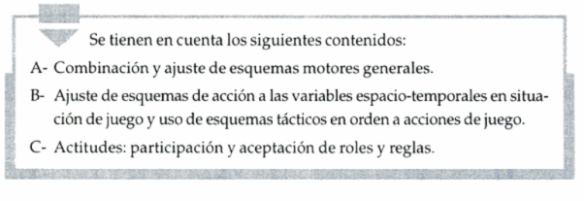

Slide 11
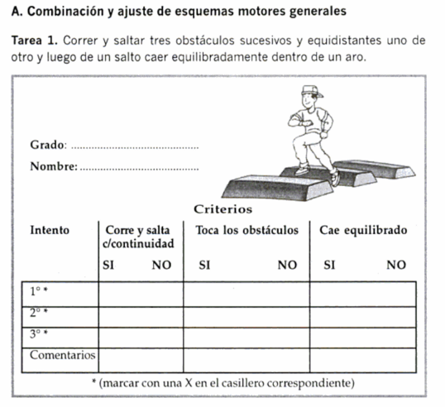

Slide 13
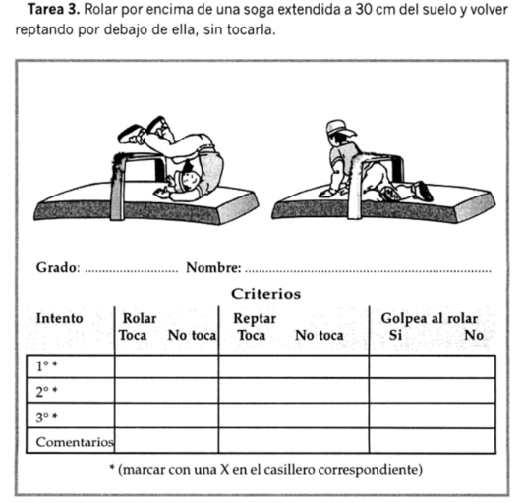

Slide 17
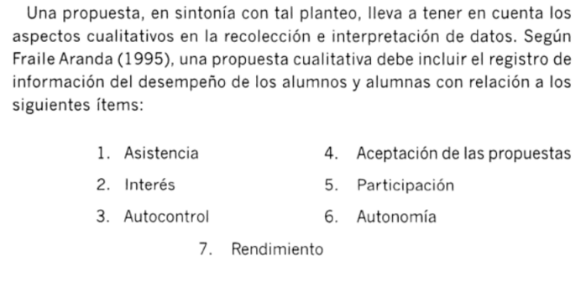

Slide 18
Evaluación Diagnóstica
“Por diagnóstico se entiende el primer momento del proceso de evaluación, que pretende determinar el nivel de una situación o de un individuo en relación con determinados parámetros” (Bañuelo, 1986)
Depende del paradigma pedagógico que la origina:
Propuesta A- técnico-cuantitativo (tareas de medición y comparación)
Propuesta B- Ayudar al alumno a comprender los procesos y dificultades del aprendizaje integrando conceptos sobre su propio cuerpo y el de los demás

Slide 19
La evaluación inicial debe tener… (Jorge Gómez, 2002)
Con relación al alumno:
Conocer su condición de vida, su familia, el entorno en el barrio donde vive, sus condicionantes para el aprendizaje.
Determinar las carencias y fortalezas personales
Observar la motricidad natural que manifiesta y desde allí las posibilidades de desarrollo que puedan devenir.
Observar las habilidades que domina, aprendidas en cursos anteriores de EF (juego, danza, deporte, gimnasia)
Detectar su actitud lúdica
Distinguir la imagen de si mismo que ha construido.

Slide 20
La evaluación inicial debe tener… (Jorge Gómez, 2002)
Con relación al currículum:
Revisar los lineamientos del proyecto curricular institucional
Analizar las expectativas de logro (objetivos)
Definir las estrategias didácticas a utilizar, de acuerdo con las características del grupo y sus integrantes.
Reconocer las condiciones de infraestructura y materia didáctico disponible
Analizar las posibles actividades interdisciplinarias

Slide 21
LA EVALUACIÓN aspectos generales
Acto o proceso a través del cual se genera un juicio de valor sobre un objeto determinado con el fin de tomar algún tipo de decisión.
La evaluación implica siempre la contrastación entre un referente y un referido (Sarni, 2012).

Slide 22
La Evaluación, aspectos generales (Sarni, 2004)
Referido: recorte del objeto que se pretende evaluar y que se juzga representativo de este.
Referente: el conjunto de normas o de criterios que sirven de tabla o grilla de lectura del objeto a evaluar. Es una surte de deber ser, supuesto ideal

Slide 24
referentes
Aseveración afrimativa (En positivo,
“no se frenan para saltar en largo”
“Logran combinar la carrera con el salto en largo”
Evitar términos coloquiales y ambiguos
Conductas observables
“están motivados”

Slide 25
Evaluación en Educación Física
Dispositivos de Evaluación -

